Slide 1
Histologie de la peau et de ses annexes

Slide 2
La peau est l'enveloppe du corps. Elle est en continuité avec les muqueuses recouvrant les cavités naturelles de l'organisme. Représentant 1/3 du poids de l'organisme.
Les annexes cutanées comprennent d’une part les phanères (poils et ongles) et d’autre part les glandes sébacées, sudoripares apocrines et sudoripares eccrines

Slide 3
La structure de la peau est complexe. Elle se subdivise en 4 régions superposées qui sont de la superficie vers la profondeur : l'épiderme, la jonction dermo-épidermique, le derme et l'hypoderme. Par convention, une peau est dite épaisse ou fine suivant l'épaisseur de son épiderme ; ainsi définie, une peau épaisse n’est présente qu’au niveau des paumes des mains et des plantes des pieds. L'épaisseur du derme et de l'hypoderme est aussi très variable et ce indépendamment de celle de l’épiderme.

Slide 4
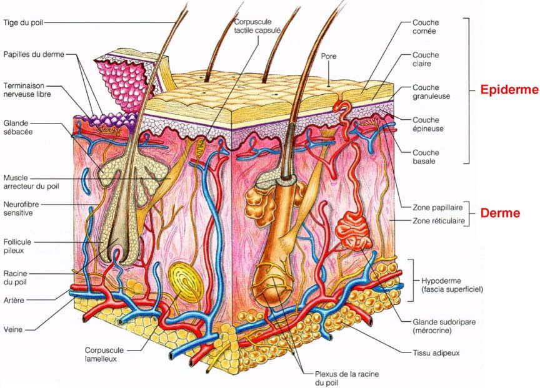
Structure de la peau.

Slide 5
1.1 L’épiderme :
L'épiderme est un épithélium de revêtement, stratifié, pavimenteux et kératinisé. Il est normalement constitué de 4 types cellulaires
a) Les kératinocytes
Les kératinocytes assurent trois grandes fonctions liées à des structures morphologiquement individualisables :
- la cohésion de l'épiderme et sa protection contre les agressions mécaniques
- une fonction de barrière entre les milieux intérieur et extérieur
- la protection contre les radiations lumineuses
Les kératinocytes de l'épiderme se répartissent dans 4 couches qui sont bien visibles en microscopie optique et dénommées de la profondeur à la superficie: couche basale, couche épineuse, couche granuleuse et couche cornée

Slide 6
1/ la couche basale est constituée d’une assise unique de kératinocytes cylindriques, directement en contact avec la jonction dermo-épidermique.
2/ la couche épineuse est constituée de plusieurs assises de kératinocytes polygonaux. Leurs contours apparaissent hérissés d’épines, d'où le nom de couche épineuse . Ces épines correspondent aux desmosomes qui accrochent les kératinocytes entre eux
3/ la couche granuleuse est constituée de plusieurs assises de cellules aplaties, au grand axe parallèle à la jonction dermo-épidermique.
L'apparition dans le cytoplasme des kératinocytes de granulations
basophiles est à l’origine de l’appellation couche granuleuse.
4/ la couche cornée est constituée de plusieurs assises de cellules aplaties, anucléés, appelées cornéocytes.

Slide 7
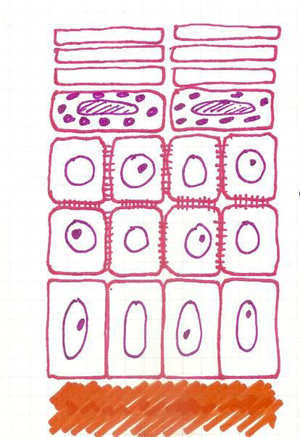
la couche cornée
la couche granuleuse
la couche épineuse
la couche basale

Slide 8
b) Les mélanocytes
Les mélanocytes constituent la deuxième grande population cellulaire de l’épiderme. Leur fonction est la synthèse des mélanines : phéomélanines et eumélanines,
Les mélanines ont à leur tour deux fonctions:
(1) elles donnent à la peau sa "couleur", les phéomélanines étant des pigments jaunes-rouges et les eumélanines, des pigments brun-noirs
(2) les eumélanines ont un rôle photoprotecteur.

Slide 9
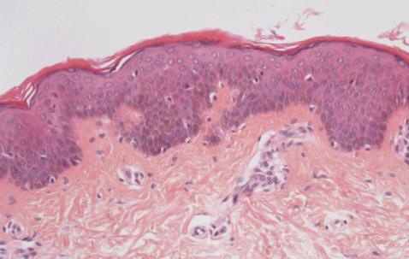
Après fixation et coloration standard, les mélanocytes apparaissent le plus souvent comme des cellules arrondies et claires, à noyau rond et dense, situées entre les kératinocytes basaux de l'épiderme et faisant souvent saillie dans le derme (Photo) .

Slide 10
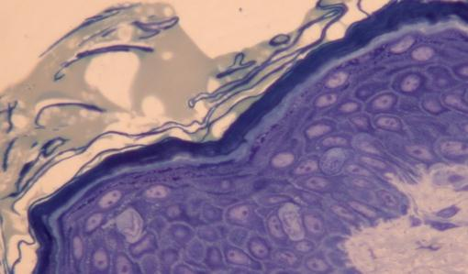
c) Les cellules de Langerhans
Les cellules de Langerhans, troisième population cellulaire de l’épiderme, représentent 3 à 8% des cellules épidermiques. Leur densité varie de 200 à 1 000 cellules/mm2 selon leur localisation anatomique
Après fixation et coloration standard, les cellules de Langerhans apparaissent en microscopie optique comme des cellules claires situées la plus souvent au niveau de la couche granuleuse de l'épiderme. Sur coupes semi-fines, leur noyau encoché et leurs dendrites peuvent parfois être vues.

Slide 11
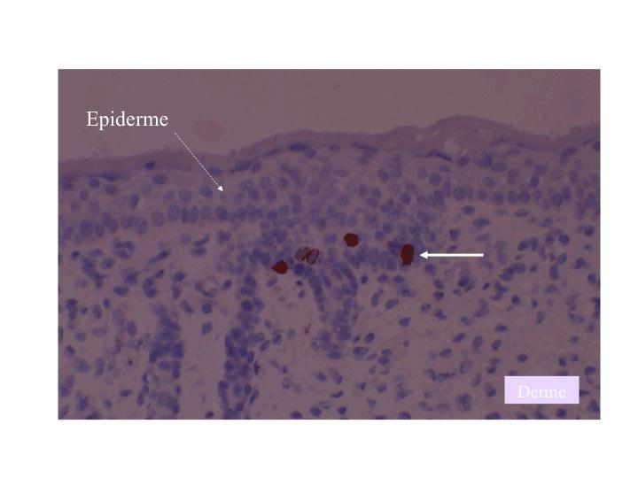
d/Les cellules de Merkel ne sont pas identifiables en microscopie optique standard. (immunohistochimie)
Les cellules de Merkel constituent la quatrième population cellulaire de l’épiderme. Elles ont des fonctions de mécanorécepteurs et des fonctions inductives et trophiques sur les terminaisons nerveuses périphériques.

Slide 12
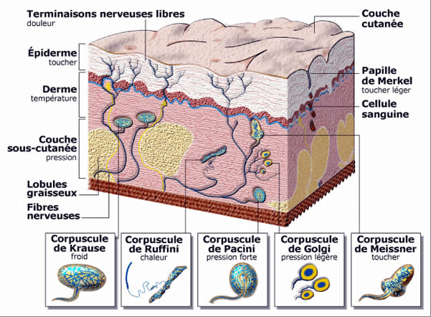

Slide 13
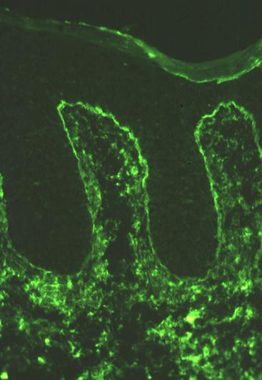
1.2 La jonction dermo-épidermique
La jonction dermo-épidermique comme son nom l'indique sépare l'épiderme du derme.
En microscopie optique, la jonction dermo-épidermique n'est pas identifiable après une coloration de routine ; elle n'est vue qu'après des colorations spéciales comme le PAS ou des études immunohistochimiques

Slide 14
1.3 Le derme et l'hypoderme
Le derme et l'hypoderme sont des tissus conjonctifs richement vascularisés et innervés. Ils sont constitués de trois catégories de fibres (élastiques, dites de « collagène » et dites « de réticuline »), de deux catégories de cellules (fixes d’origine mésenchymateuse et mobiles d’origine hématopoïétique) et de la substance fondamentale. Derme et hypoderme forment une entité anatomo-fonctionnelle.
a) Organisation architecturale :
Le derme a en moyenne une épaisseur de1 à 2 mm ; il est particulièrement fin au niveau des paupières et en revanche très épais au niveau des plantes des pieds. Il comporte deux zones: le derme papillaire et le derme réticulaire

Slide 16
Le derme papillaire, superficiel, mince, est constitué de l’ensemble des papilles dermiques situées entre les crêtes épidermiques. Il est formé de tissu conjonctif lâche avec des fibres de collagène, des fibres de réticuline
Le derme réticulaire ,sous-jacent est d’épaisseur variable.
Il est formé d'un tissu conjonctif dense constitué essentiellement de fibres :
les fibres de collagène épaisses en gros faisceaux et les fibres élastiques
s'entrecroisent dans toutes les directions

Slide 17
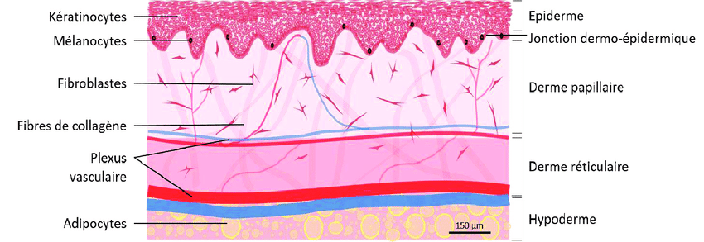

Slide 18
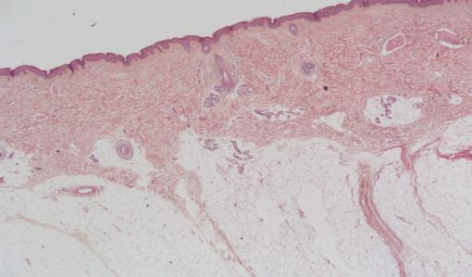
Le derme se continue par l'hypoderme sans limite franche (Photo ); ce dernier s'étend jusqu'aux plans aponévrotiques ou périostés sauf au niveau des paupières, des oreilles et des organes génitaux masculins, où il n'y a pas d'hypoderme.

Slide 19
d) Les cellules du derme et de l’hypoderme
Les cellules sont plus abondantes au niveau du derme papillaire que du derme réticulaire .Elles englobent des cellules fixes et des cellules mobiles d’origine hématopoïétique :

Slide 20
Structure de la peau.

Slide 21
Les annexes cutanés
Les annexes cutanés regroupent les glandes cutanées [glandes sudoripares (sudorales) eccrines et apocrines et glandes sébacées] et les phanères (poils et ongles). En règle, les glandes sébacées sont annexées aux poils, l'ensemble constituant les follicules pilo-sébacés. Les glandes sudoripares apocrines sont annexées à certains de ces follicules pilo-sébacés alors que les glandes sudoripares eccrines sont toujours indépendantes des poils

Slide 22
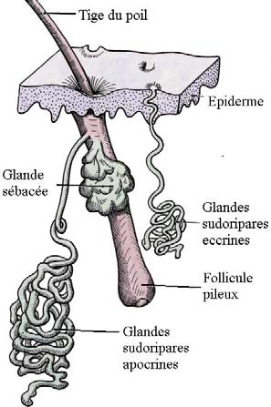

Slide 23
d) Les glandes sébacées
Les glandes sébacées sont en général annexées aux poils. Leur taille est inversement proportionnelle à celle du poil. Il s'agit de glandes exocrines tubulo-alvéolaires dont la portion sécrétrice est située dans le derme. Leur produit de sécrétion, le sébum, est lipidique. Sa sécrétion du sébum est sous la dépendance des androgènes.

Slide 24
e)Les glandes sudoripares
On décrit 2 types de glandes sudoripares qui
diffèrent par leur répartition topographique,
leur morphologie et leur fonction.

Slide 25
____Glandes sudoripares eccrines
Elles sont réparties sur toute la surface de la peau et particulièrement au niveau du front, de la plante des pieds et de la paume des mains.
___Glandes sudoripares apocrines
Leur répartition topographique est limitée à certaines régions cutanées : régions ano-génitales, inguinales, axillaires et aréoles mammaires

Slide 26
Ce sont des glandes plus volumineuses que les glandes eccrines.
Les ongles
sont des plaques de cellules épithéliales kératinisées, situées à la face dorsale de chaque phalange . L'angle de pénétration de l'ongle est oblique, dirigé en arrière et vers le bas.

Slide 27
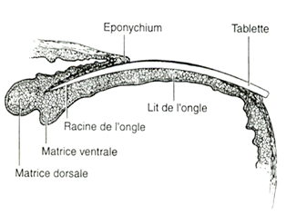
Figure : L'ongle et ses composants

Slide 28
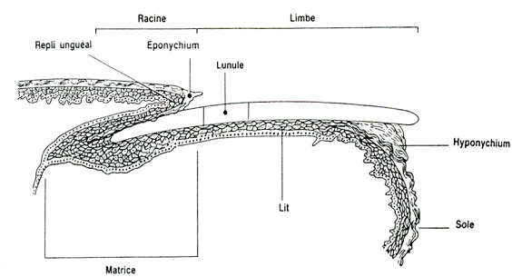
La lunule est une zone blanchâtre qui apparaît sur le limbe au voisinage de la racine; elle est habituellement nette au niveau du pouce.

Slide 29
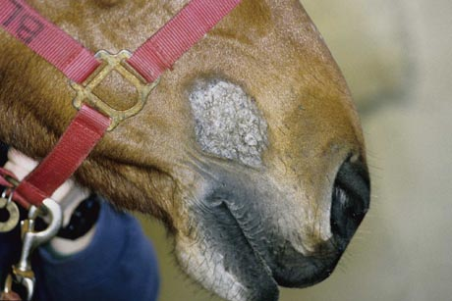

Slide 30
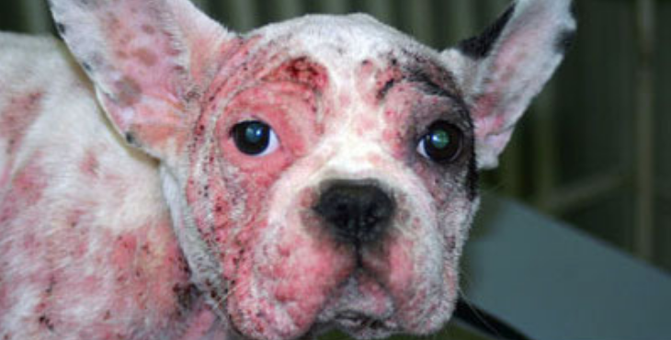
La démodécie canine est une ectoparasitose fréquente, voire banale, chez le jeune chien de moins de un an, due à la présence et à la prolifération dans les follicules pileux et dans les glandes sébacées, d'un acarien appelée Demodex canis et spécifique du chien.

Slide 31
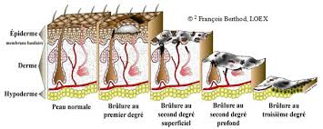

Slide 32
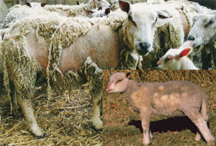

Slide 33
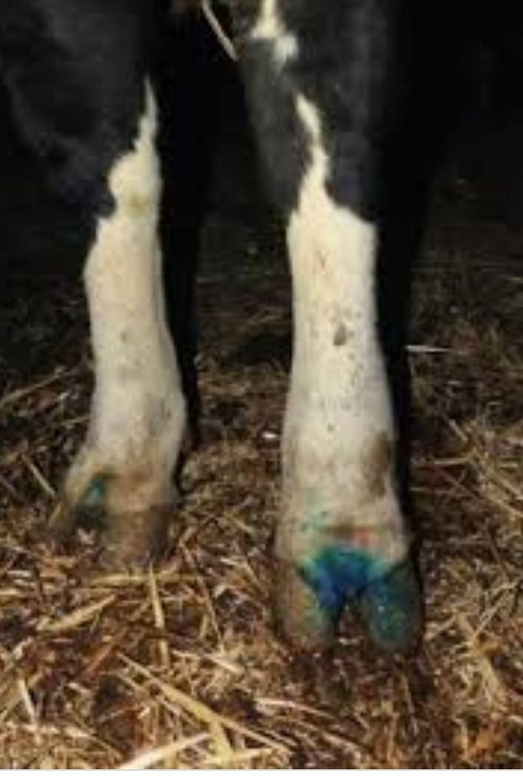

Slide 34
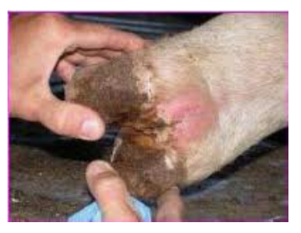

Slide 35
La coloration PAS (Periodic Acid Schiff) est une coloration utilisée en histologie pour mettre en évidence les polysaccharides (types muccopolysaccharides)

